Slide 1

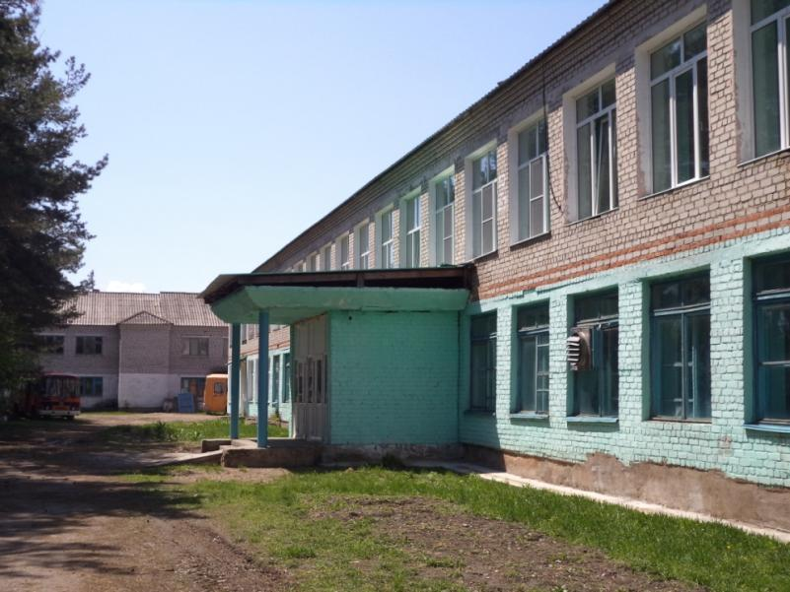
Муниципальное общеобразовательное бюджетное учреждение
«Средняя общеобразовательная
школа с. Касаткино»

Slide 2
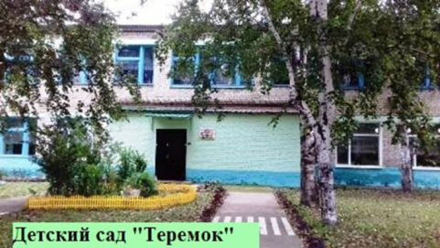
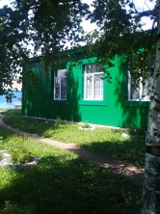
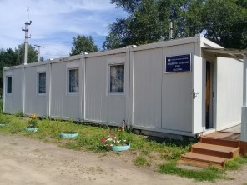
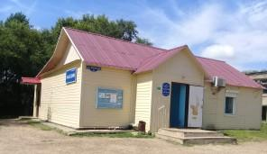
В селе Касаткино своя инфраструктура: сельсовет, школа, стадион, детские сады «Теремок» и «Журавлёнок», дом культуры, библиотека, фельдшерско-акушерский пункт (ФАП), развивающийся колхоз «Амур», три пограничных заставы, почта, пожарный пост, три магазина, хлебопекарня, цех пищевого производства.
В колхоз «Амур» требуются специалисты: водители, трактористы, комбайнеры, слесари, электрики и др.

Slide 3
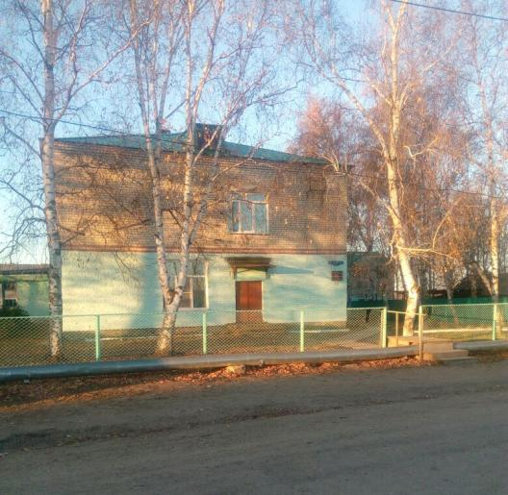
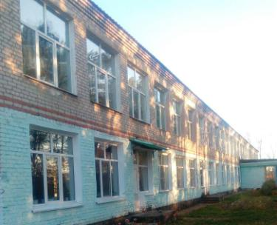
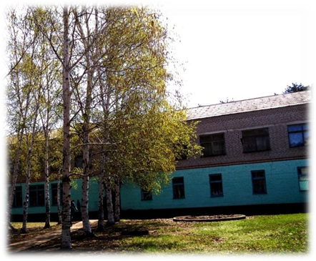
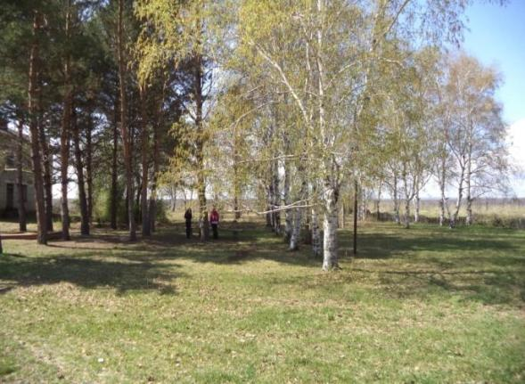
МОБУ «СОШ с. Касаткино»
стоит в центре села на левом берегу реки Амур,
в красивом и живописном месте.
Школа построена и сдана в эксплуатацию 19 октября 1971 года.
Кирпичное двухэтажное, светлое, просторное здание создано по типовому проекту

Slide 4
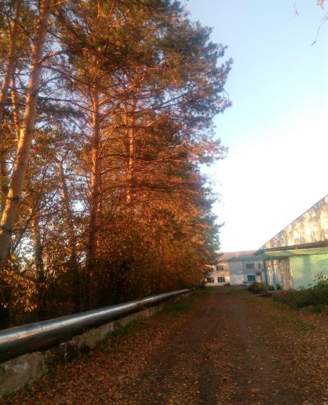
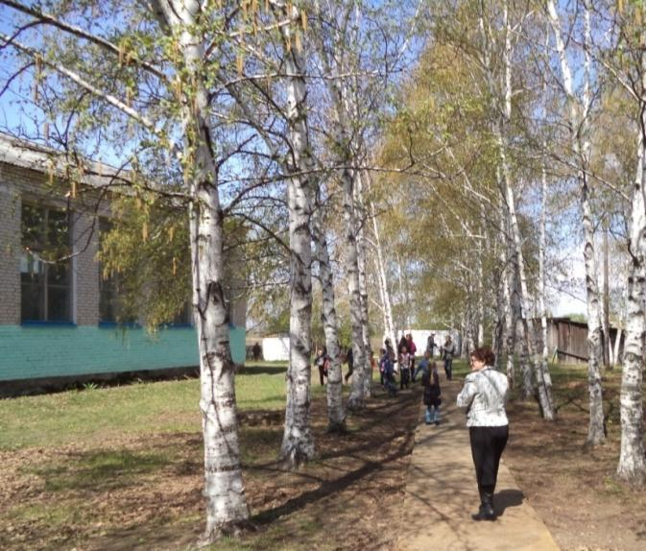
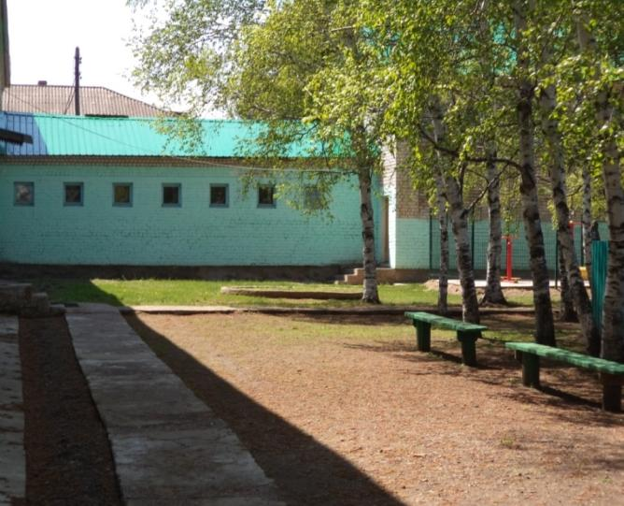
Уютный, чистый школьный двор радует нас круглый год белыми берёзами, летом цветочными клумбами, жёлтой листвой – осенью.

Slide 5
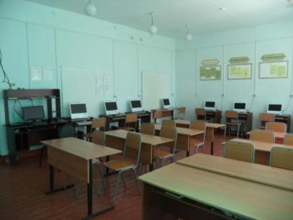
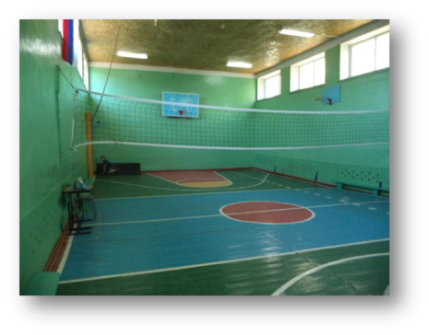
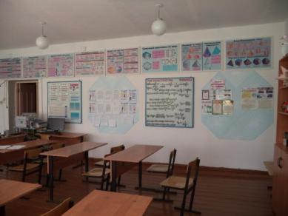
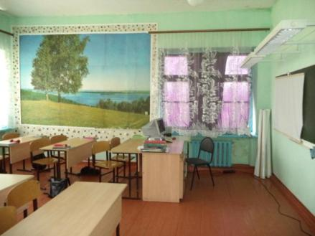
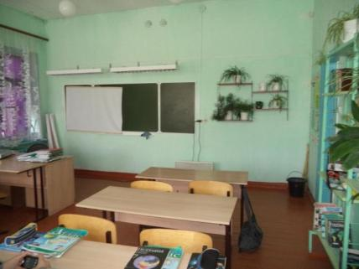
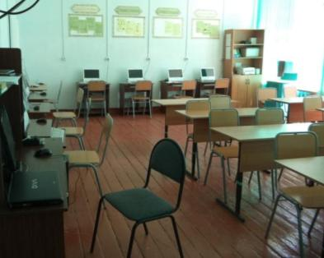
В школе имеются предметные кабинеты, библиотека, в отдельном крыле располагаются кабинеты начальных классов.
Все кабинеты укомплектованы проекторами и компьютерами, наглядным материалом.

Slide 6
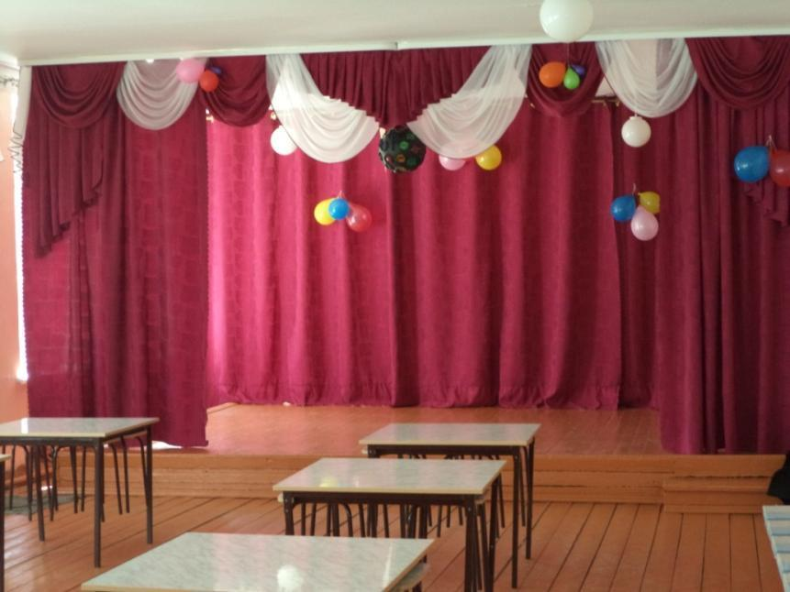
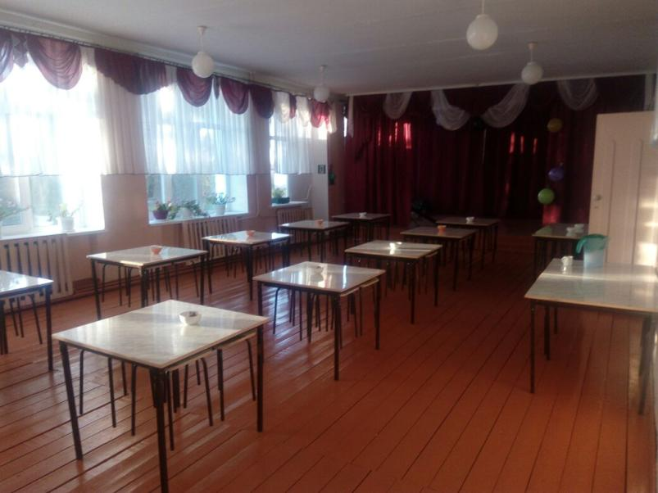
Столовая и актовый зал

Slide 7
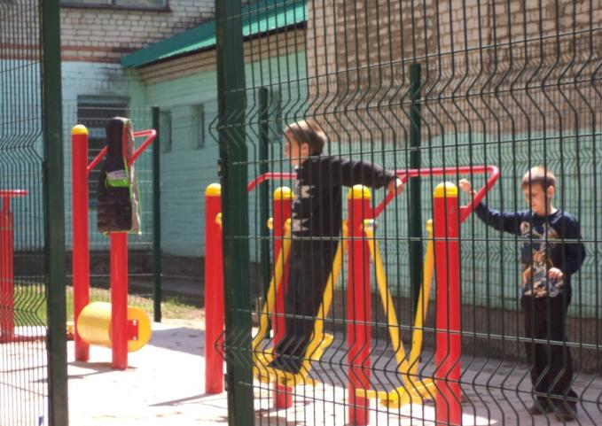
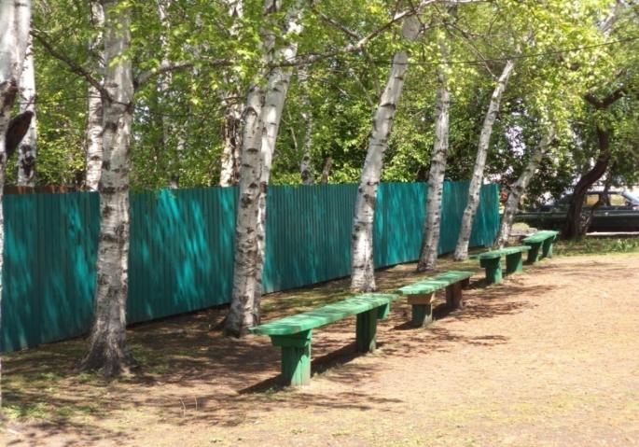
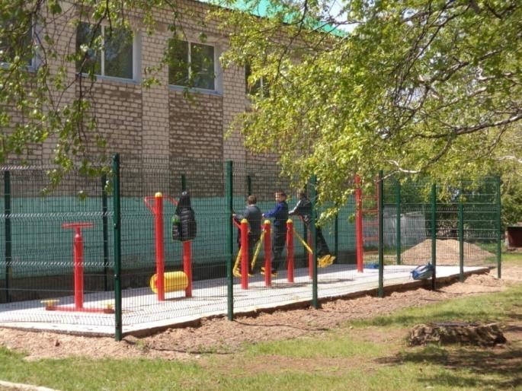
Во дворе оборудована детская площадка и турники для занятий спортом

Slide 8
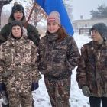
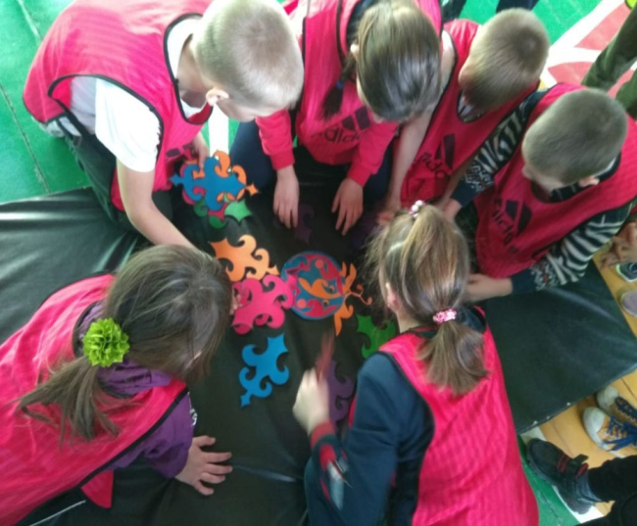
В школе созданы все условия для профессионального роста и самореализации педагогов, для личностного развития учащихся.
У нас ведётся большая образовательная и воспитательная работа по различным направлениям:

Slide 9
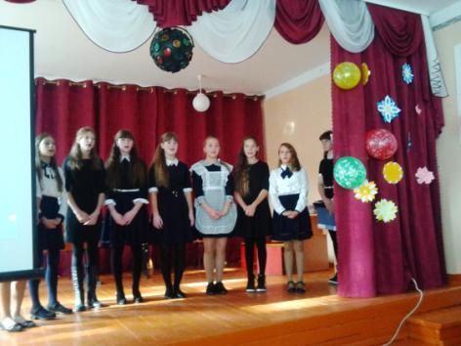
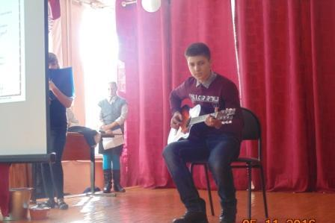
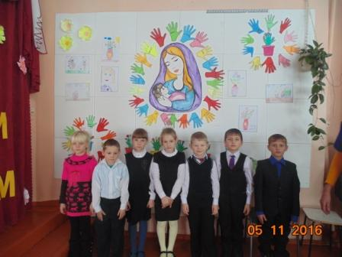
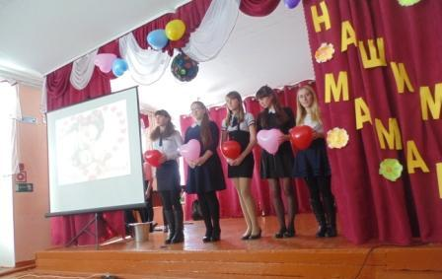
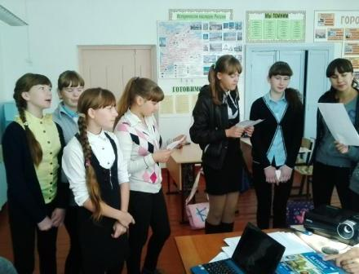
Коллективно – творческая деятельность

Slide 10
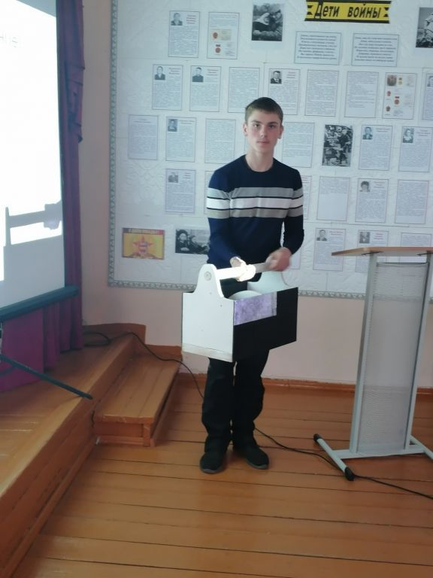
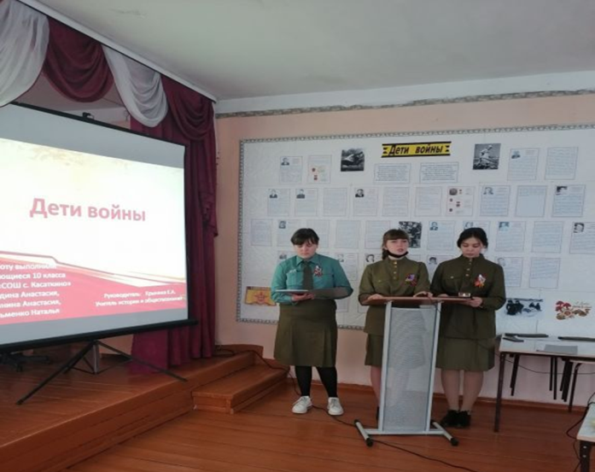
ПРОЕКТНАЯ ДЕЯТЕЛЬНОСТЬ

Slide 11
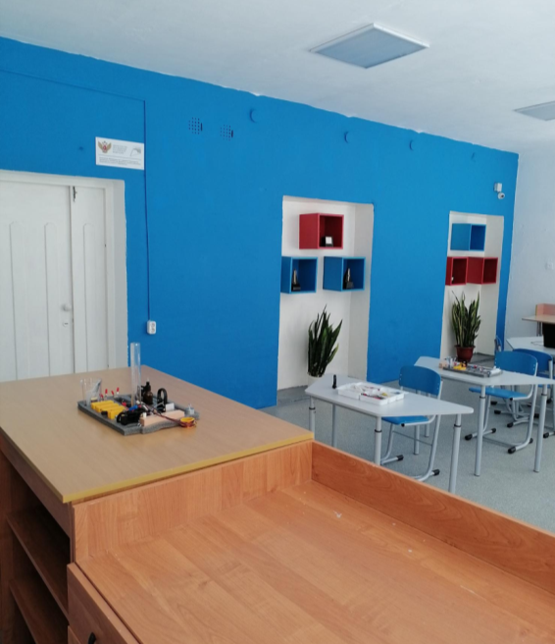
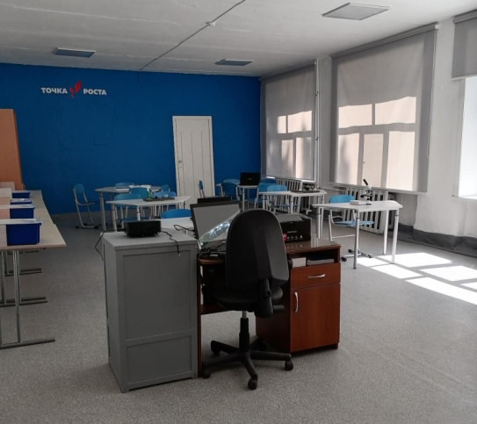
С 1 сентября 2022 года начал работу
Центр образования естественнонаучной и технологической направленностей
«Точка роста»

Slide 12
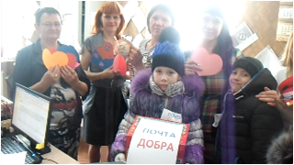
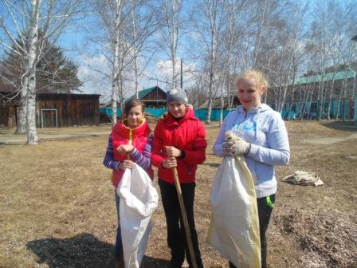
Волонтёрство

Slide 13
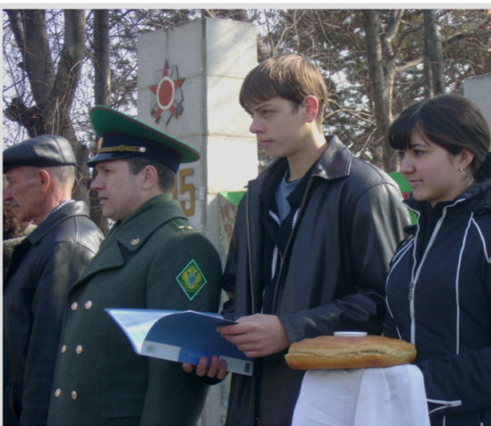
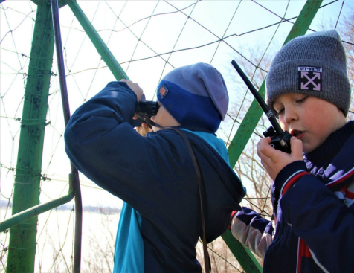
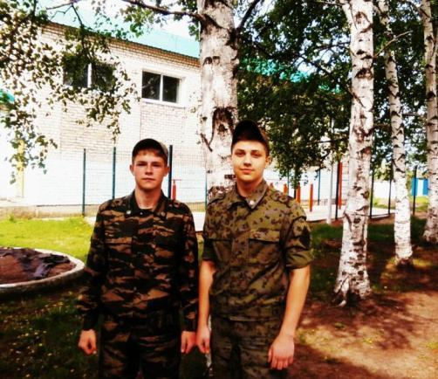
Военно-патриотическое воспитание

Slide 14
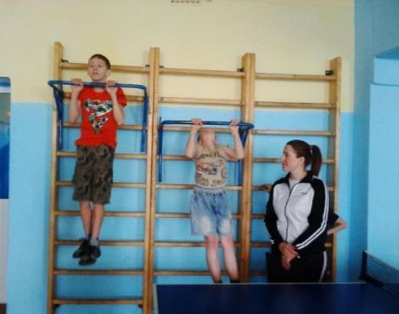
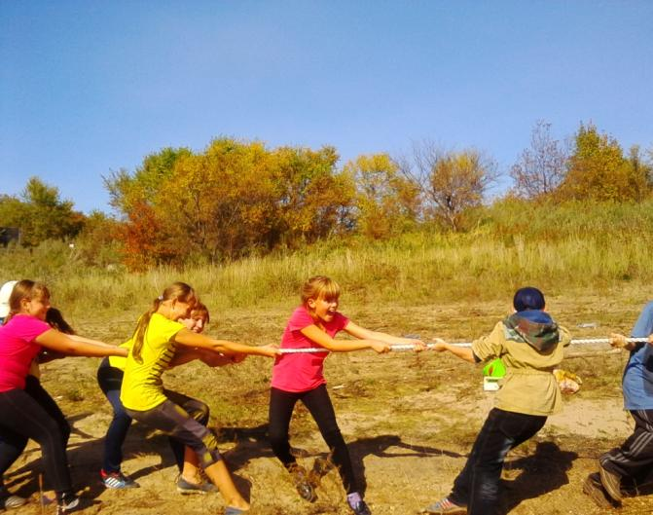
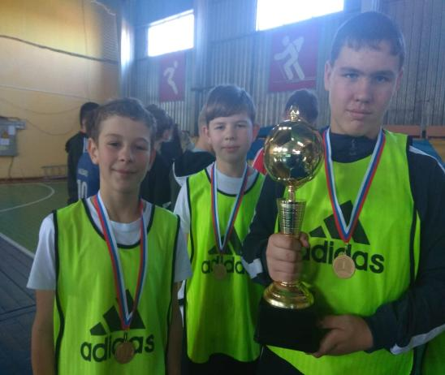
Спортивно-оздоровительная деятельность

Slide 15
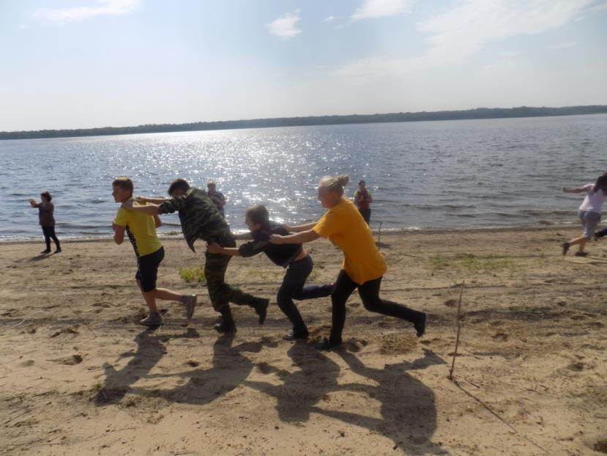
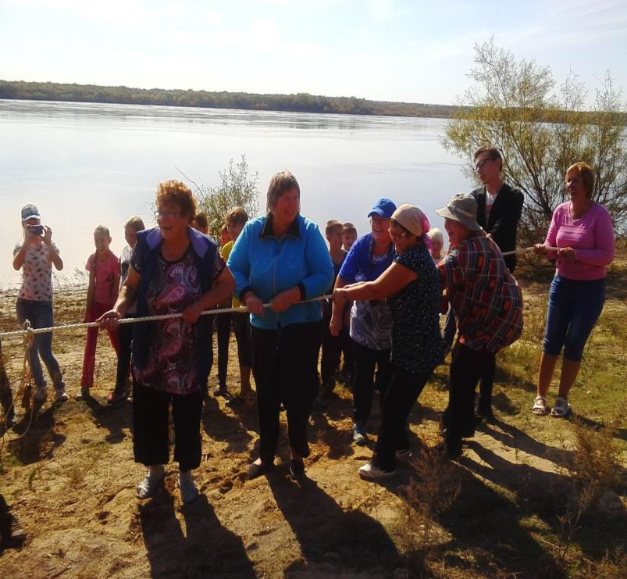
«День ЗДОРОВЬЯ»

Slide 16
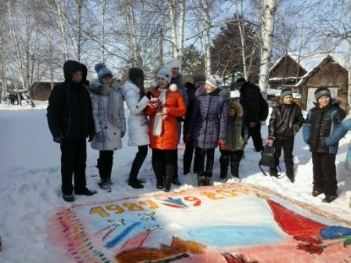
Участие во Всероссийских акциях
И другие важные виды учебной
и воспитательной деятельности

Slide 17
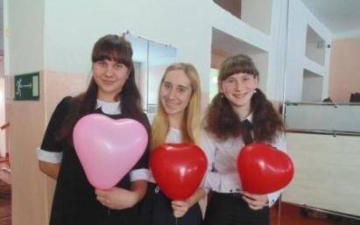
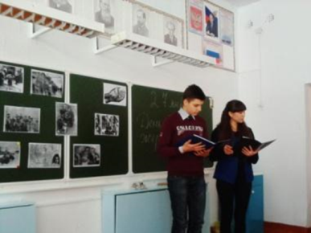
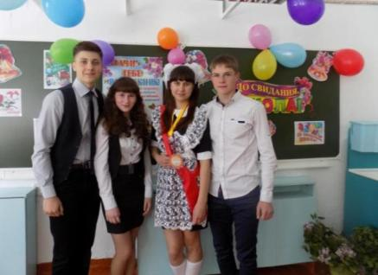
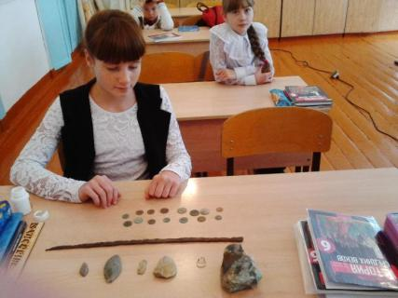
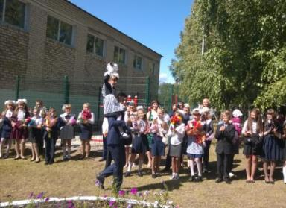

У нас хорошие, отзывчивые
и приветливые обучающиеся
68 обучающихся:
уровень НОО – 37,
уровень ООО – 31.

Slide 18

Я, Калинина Татьяна Владимировна,
директор школы ,
приглашаю Вас к нам.
Если Вы - молодой специалист, готовы работать
с талантливыми добрыми детьми и согласны на переезд,
именно Вас мы ждём в нашей школе!

Slide 19
Нам очень нужны талантливые молодые творческие учителя с активной жизненной позицией!
Необходимы учитель начальных классов; учитель математики и физики; учитель физической культуры.

Slide 20
Адрес образовательной организации :
676748, Амурская область,
Архаринский муниципальный округ,
с. Касаткино, ул. Гапонова, 20
Телефон: 8(41648)37330
Сайт: https://kasatkino.amurschool.ru/
Электронная почта: arch_school_kasatkino@obramur.ru

